Slide 1
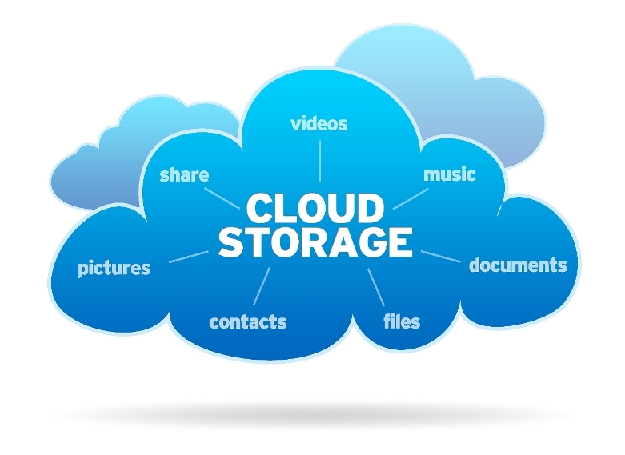
مميزات التخزين السحابي

Slide 2
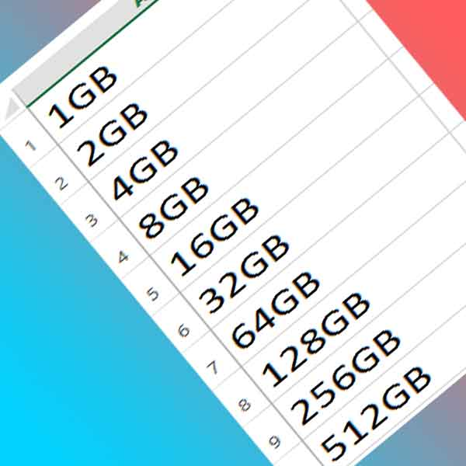
مميزات التخزين السحابي
1. السعة: يمكن أن توفر خدمات التخزين السحابية سعة تخزين غير محدودة أو سعة تخزين محدودة مقابل رسوم.

Slide 3


مميزات التخزين السحابي
2. الوصول من أي مكان: يمكنك الوصول إلى بياناتك المخزنة في السحابة من أي جهاز متصل بالإنترنت.

Slide 4

مميزات التخزين السحابي
3. المزامنة: يتم مزامنة بياناتك المخزنة في السحابة مع جميع أجهزتك تلقائيًا.

Slide 5


مميزات التخزين السحابي
4. الأمان: يتم تخزين بياناتك في مراكز بيانات آمنة ومخصصة.

Slide 6



مميزات التخزين السحابي
5. المشاركة: يمكنك مشاركة بياناتك المخزنة في السحابة مع الآخرين بسهولة.

Slide 7



مميزات التخزين السحابي
6. النسخ الاحتياطي: يمكنك استخدام خدمات التخزين السحابية لإنشاء نسخ احتياطية من بياناتك.

Slide 8
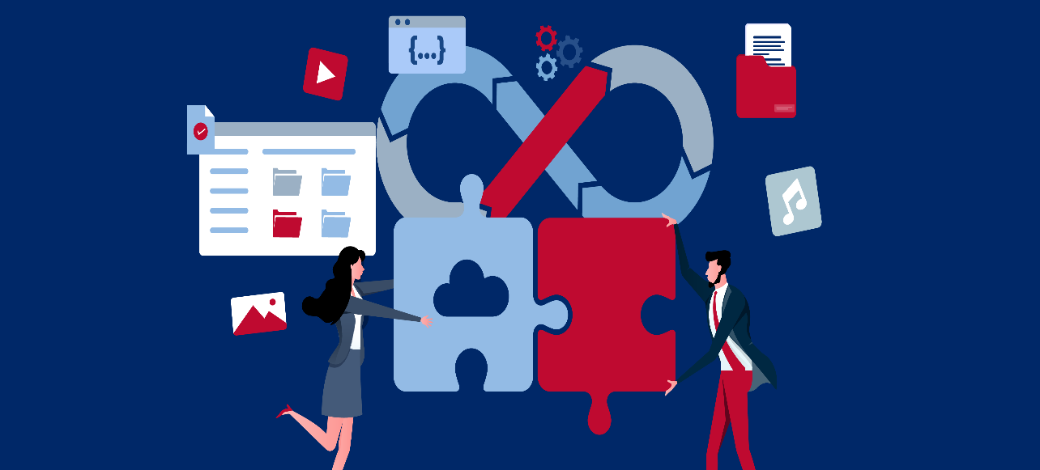

مميزات التخزين السحابي
7. التكامل مع التطبيقات الأخرى: يمكن أن تتكامل خدمات التخزين السحابية مع العديد من التطبيقات الأخرى، مما يسهل عليك الوصول إلى بياناتك واستخدامها.

Slide 9
مميزات التخزين السحابي
8. التحرير المشترك: يمكنك تحرير ملف مشترك مع الآخرين في الوقت الفعلي.

Slide 10
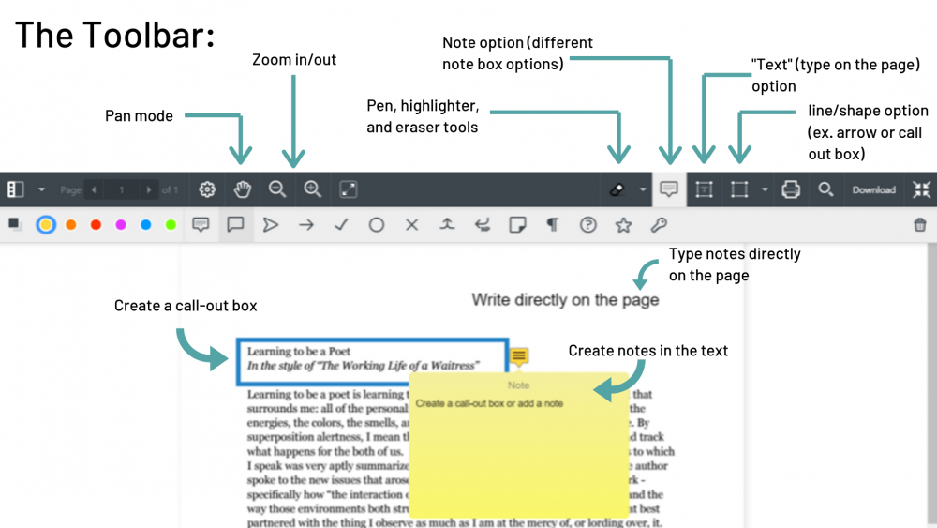
مميزات التخزين السحابي
9. التعليقات التوضيحية: يمكنك إضافة تعليقات توضيحية إلى الملفات المشتركة.

Slide 11
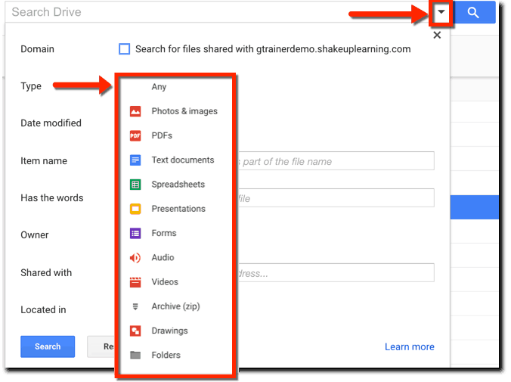
مميزات التخزين السحابي
10. البحث المتقدم: يمكنك البحث في ملفاتك المخزنة في Google Drive باستخدام شروط معقدة.

Slide 12
مميزات التخزين السحابي
11. الوصول إلى الملفات من خلال تطبيقات أخرى: يمكنك الوصول إلى ملفاتك المخزنة في Google Drive من خلال العديد من التطبيقات الأخرى ، مثل Microsoft Office و Adobe Photoshop. وغيرها من التطبيقات.

Slide 13

شكرا لكم على حسن استماعكم

